Slide 1

SPRING FRAMEWORK
2401340096 김소평

Slide 2
스프링 핵심 키워드
1. 스프링 프레임워크의 철학(키워드)
→ IoC / DI
→ AOP
→ PSA
2. 기타 스프링 관련 기술 내용

Slide 3
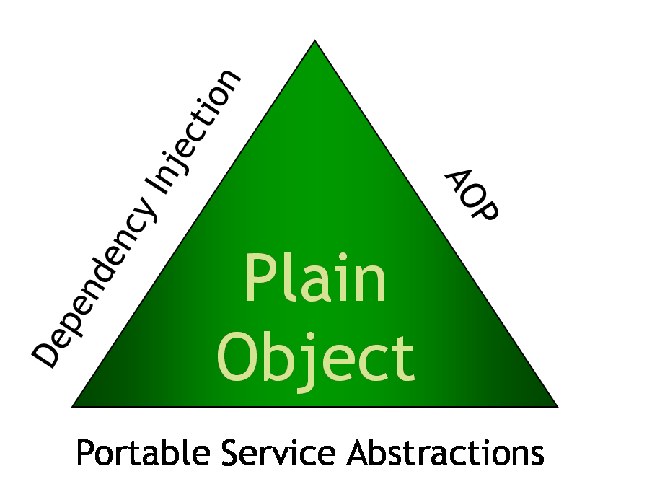
스프링 프레임워크의 철학
스프링의 특징(트라이앵글)
스프링 프레임워크의 핵심 키워드
IoC / DI(Dependency Injection)
AOP
PSA(Portable Service Abstractions)

Slide 4

스프링 프레임워크의 철학
스프링 핵심 키워드 – 제어 역전(IoC, Inversion of Control)
개발자가 직접적으로 생성하거나 의존관계에 대해 관여하는 게 아닌 Spring에 의해 객체가 생성되고 의존관계가 형성된다.
스프링 애플리케이션에서는 오브젝트(빈)의 생성과 의존 관계 설정, 사용, 제거 등의 작업을 애플리케이션 코드 대신 스프링 컨테이너가 담당한다.
이를 스프링 컨테이너가 코드 대신 오브젝트에 대한 제어권을 갖고 있다고 해서 IoC라고 부른다.
아래 코드와 같이 OwnerController에서 사용할 의존성을 직접 생성(new OwnerRepository();)해서 사용한다.

Slide 5
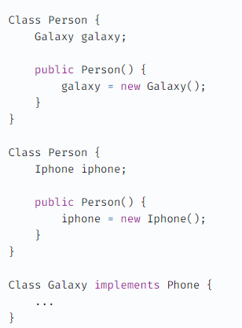
스프링 프레임워크의 철학
스프링 핵심 키워드 – 제어 역전(IoC, Inversion of Control)
Spring의 설정대로만 하면 그에 따라 Bean을 생성하고 의존관계(Dependency Look up)를 통해 주입(Dependency Injection)해준다.
→ Person은 Galaxy 혹은 Iphone이라는 객체와 의존관계를 맺고 있다.
→ Person은 직접 Galaxy 혹은 Iphone을 생성하여 사용하고 있다. 이렇게 생성된 객체는 직접 생성을 통해 사용된다.

Slide 6
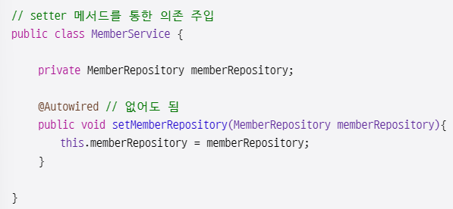
스프링 프레임워크의 철학
스프링 핵심 키워드 – 의존성 주입(DI, Dependency Injection)
Setter 메서드 주입
객체를 직접 생성하는 것이 아니라 외부에서 생성한 후 주입 시켜주는 방법을 말한다.
제어권이 스프링 컨테이너로 넘어옴으로써 DI가 가능해진 것이다.
DI 3가지 방식 : 생성자 주입, Setter 주입, 필드 주입

Slide 7
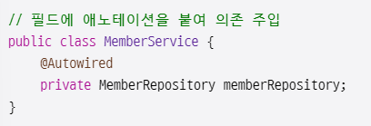
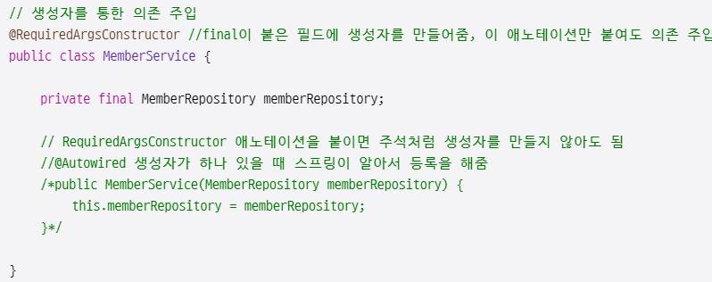
스프링 프레임워크의 철학
스프링 핵심 키워드 – 의존성 주입(DI, Dependency Injection)
필드 주입
생성자 주입(권장) ★

Slide 8
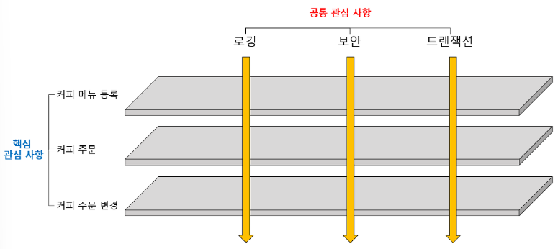
스프링 프레임워크의 철학
핵심 키워드 – 관점 지향 프로그래밍(AOP, Aspect Oriented Programming)
애플리케이션 전반에 걸쳐 공통적으로 사용되는 기능들에 대한 관심사를 바로 공통 관심 사항(Cross-cutting concern)이라 부르며,
애플리케이션의 주목적을 달성하기 위한 핵심 로직에 대한 관심사를 핵심 관심 사항(Core concern)이라 부른다.
AOP를 간단하게 말하자면, 공통된 기능을 재사용하는 기법이라 말할 수 있다.
이점 : 코드의 간결성 유지, 객체지향설계원칙에 맞는 코드 구현, 코드의 재사용

Slide 9
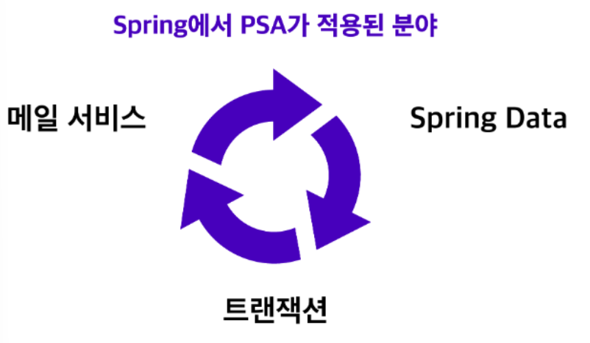
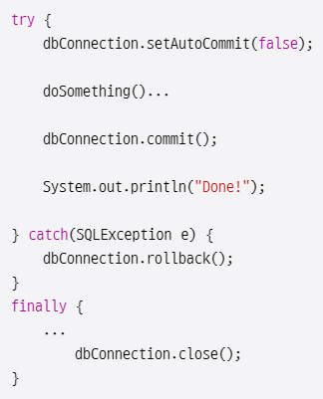
스프링 프레임워크의 철학
핵심 키워드 – PSA(Portable Service Abstraction)
하나의 추상화로 여러 서비스를 묶어둔 것, 쉬운 설명으로 ‘잘 만든 인터페이스’라고도 한다.
서비스 추상화로 제공되는 기술을 다른 기술 스택으로 간편하게 바꿀 수 있는 확장성을 갖고 있다.
이 코드로 JDBC 기반의 DB에 접근할 수 있고, JPA를 활용하여 ORM 접근을 할 수 있다.
Spring Framework에서 내부적으로 작동하는 기능들을 숨기고, 추상화하여 개발자에게 제공하기 때문에 편리하다.

Slide 10
스프링 프레임워크의 철학
핵심 키워드 – PSA(Portable Service Abstraction)
PSA 예시
Spring MVC를 살펴보면 확인할 수 있다.
기본적으로 Servlet기반 Application을 활용하지만, 개발자는 Spring framework를 사용하면 Servlet을
직접적으로 코딩할 일이 거의 없다.
@Controller, @Get(url) 등의 어노테이션만 활용하게 되면 보이지 않는 곳에서 Spring이 우리가 원하는 기능을
편리하게 처리해 준다.
즉 개발자는 HttpServlet을 구현하여 모든 Mapping에 대해 직접적으로 구현할 일이 없게 Service Abstraction을 하여 도와주는 것이다.

Slide 11

기타 스프링 관련 기술 내용
스프링 관련 기술 – 스프링부트(Spring Boot)
스프링 부트는 스프링으로 애플리케이션을 만들 때에 필요한 설정을 간편하게 처리해주는 별도의 프레임워크다.
스프링 부트를 사용하면 기존에 어려운 초기 설정에 쏟아야 했을 시간과 노력을 절약하여 비즈니스 로직을 구현하는데에 집중할 수 있다.
기존에는 배포를 할 때에 별도의 외장 웹 서버를 설치하고, 프로젝트를 War 파일로 빌드하여 배포를 진행했는데, 이러한 방식은 처리 속도가 느리며 번거롭다는 단점을 가집니다.
반면, 스프링 부트는 자체적인 웹 서버를 내장하고 있어, 빠르고 간편하게 배포를 진행할 수 있습니다.
또한, 스프링 부트를 사용하면 독립적으로 실행 가능한 Jar 파일로 프로젝트를 빌드할 수 있어,
클라우드 서비스 및 도커와 같은 가상화 환경에 빠르게 배포할 수 있습니다.

Slide 12
기타 스프링 관련 기술 내용
스프링 관련 기술
Spring MVC : 스프링 MVC는 스프링 프레임워크의 주요 모듈 중 하나로, 웹 애플리케이션의 모델-뷰-컨트롤러(MVC) 아키텍처를 구현할 수 있도록 도와준다. 스프링 MVC는 HTTP 요청을 처리하고 응답을 생성하는데 사용된다.
Spring Data : 스프링 데이터는 데이터베이스와의 상호 작용을 쉽게 만들어주는 스프링 프레임워크의 서브 프로젝트이다. 스프링 데이터를 사용하면 데이터베이스에 접근하기 위한 반복적인 코드를 줄이고, 객체-관계 매핑(ORM)을 통해 객체와 데이터베이스 간의 변환을 자동으로 처리할 수 있다.
Spring Security : 스프링 시큐리티는 스프링 프레임워크의 보안 기능을 제공하는 모듈이다. 인증, 인가, 권한 부여 등 다양한 보안 관련 작업을 처리할 수 있도록 도와준다. 스프링 시큐리티는 웹 애플리케이션 및 RESTful API와 같은 다양한 애플리케이션 유형에 적용할 수 있다.

Slide 13

감사합니다!
인공지능소프트웨어과
2401340096 김소평

